Slide 1
4° GRADE ONLINE CLASS WEEK N°30 DATE: October 21 st, 2020
Colegio Jean Piaget
Mi escuela, un lugar para aprender y crecer en un ambiente saludable
Miss Pía Cáceres G.

Slide 2
ASIGNATURA /CURSO | Inglés 4°
NOMBRE DEL PROFESOR/A | Pía Cáceres González
OBJETIVO DE APRENDIZAJE PRIORIZACIÓN NIVEL 1 | OA1. Comprender textos leídos por un adulto o en formato audiovisual, breves y simples, como: ▪ rimas y chants ▪ canciones ▪ cuentos ▪ diálogos ▪ textos informativos
INDICADORES DE EVALUACIÓN PARA OA | -Repiten expresiones o frases que se repiten en chants, canciones y poemas
CONTENIDO /HABILIDADES | Contenido: Dialogue Habilidades :Comprensión oral de textos adaptados y auténticos breves y simples como diálogos, textos expositivos, rimas, chants y cuentos
OBJETIVO DE LA CLASE | Repetir expresiones o frases que se repiten en canciones.
EVALUACIÓN | Se evaluará de forma formativa a través de preguntas del ticket de salida.

Slide 3
Reglas de la clase virtual
Llego contento a clases y trabajo con alegría
Me Identifico con mi nombre y apellido
Soy puntual al entrar a clases
Me presento con ropa adecuada para la clase (no con pijama)
Silencio mi micrófono
Enciendo mi cámara
Recuerdo que la clase es grabada de inicio a fin
Uso SOLO el chat para preguntas a la profesora

Slide 4
Traigo mi cuaderno y libro de la clase
Sigo las instrucciones y explicaciones de la profesora y tías presentes
Ser respetuosos con todos las personas presentes en la clase
No debo utilizar palabras groseras.
Levantar mi mano para participar o preguntar

Slide 5
Importante
Cuándo esté la imagen de un lápiz, significa que debes escribir en tu cuaderno
Cuándo esté esta imagen de un libro, significa que debes trabajar en tu libro de inglés.
Cuándo esté la imagen de una cámara fotográfica, significa que debes mandar reporte sólo de esa actividad (una foto de la actividad)

Slide 6
Inicio
WHO REMEMBER WHAT WE SAW THE LAST CLASS?

Slide 7
Sing a song
October 21 st, 2020
Objetivo: Repetir expresiones o frases que se repiten en canciones.

Slide 8
MOTIVACIÓN
https://www.youtube.com/watch?v=ad1h8fSqSzw&t=62s

Slide 9
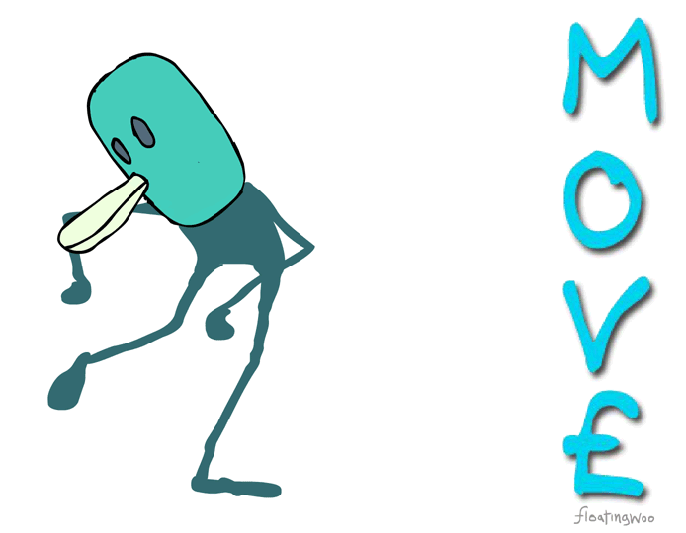
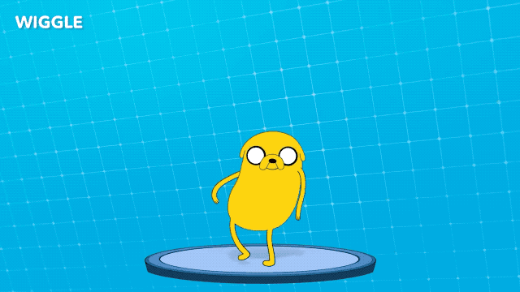
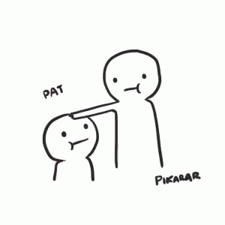
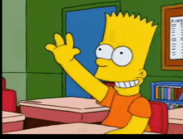
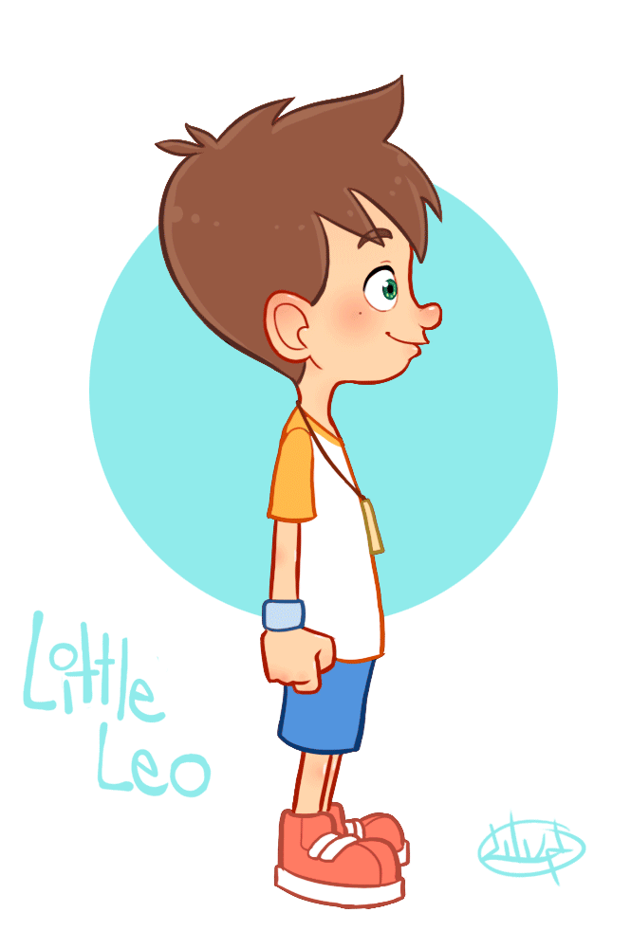
Move
Raise your hands
Wiggle
Touch your head
Turn around

Slide 10
LISTEN AND WATCH THE NEXT DIALOGUE
https://www.youtube.com/watch?v=VsgpUHUYuJI

Slide 11
READ THE LYRIC
ove, move, move, move.
Move, move, move, move.
Move, move, move, move.
Move to the left.
Move, move, move, move.
Move, move, move, move.
Move, move, move, move.
Move to the right.
Stop!
Raise your arms.
Turn around.
Wiggle your fingers.
Now touch your…..head!
Move, move, move, move.
Move, move, move, move.
Move, move, move, move.
Move to the left.
Move, move, move, move.
Move, move, move, move.
Move, move, move, move.
Move to the right.
Stop!
Raise your arms.
Turn around.
Wiggle your fingers.
Now touch your…..knees!

Slide 12
EXIT TICKET 30
1- What is the most repeated Word in the song?
2- Create a short song
Email: pia.caceres@colegio-jeanpiaget.cl
Telefono: +569 32735472

Slide 13
Good job! See you the next class, good bye

